Slide 1
Вспомним…
Назовите среды жизни, где обитают живые организмы.
Приведите примеры живых организмов разных сред жизни.
Какие типы экологических факторов вам известны?
Дайте краткую характеристику тому или иному экологическому фактору.

Slide 2
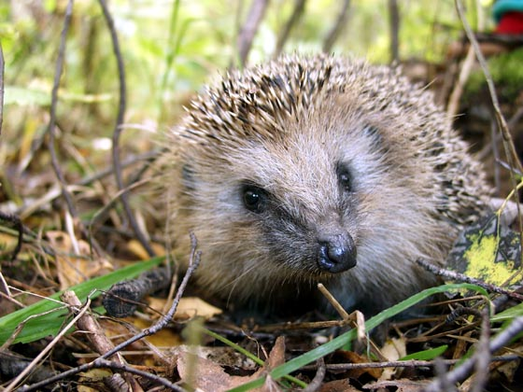
Прочитайте стихотворение и подумайте, что сегодня мы будем изучать на уроке?
Что ж ты, Ёж, такой колючий?
- Это я на всякий случай:
Знаешь, кто мои соседи?
Лисы, волки и медведи!
В. Степанов

Slide 3
Приспособления организмов к жизни в природе
Пособие к уроку биологии в 5 классе

Slide 4
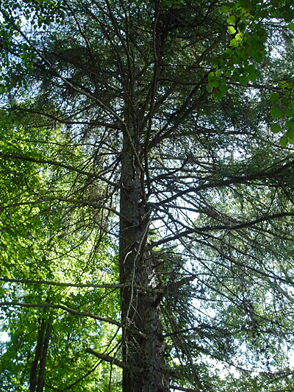
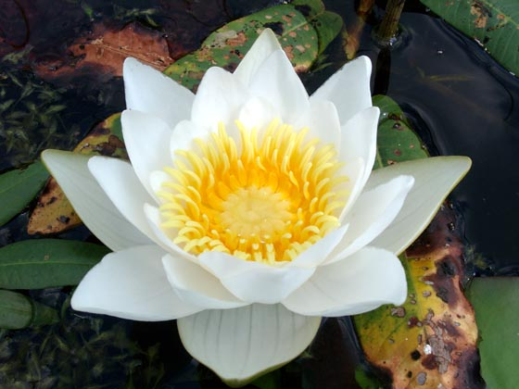
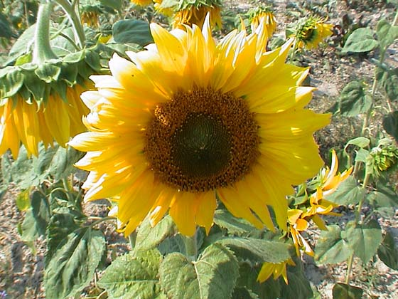
Светолюбивые растения
Растения, произрастающие на открытых местах и не выносящие длительного затенения; для нормального роста им необходима интенсивная солнечная или искусственная радиация. Взрослые растения более светолюбивы, чем молодые. К ним относятся как травянистые (подорожник большой, кувшинка и др.), так и древесные (лиственница, акация и др.) растения, ранневесенние — степей и полупустынь, а из культурных — кукуруза, сорго, сахарный тростник и др.
Кувшинка белая
Лиственница
Подсолнечник

Slide 5
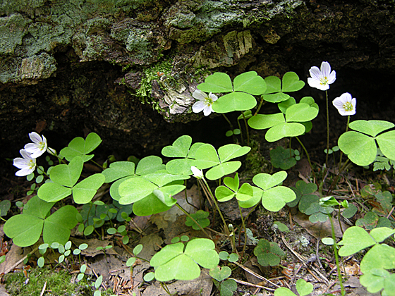
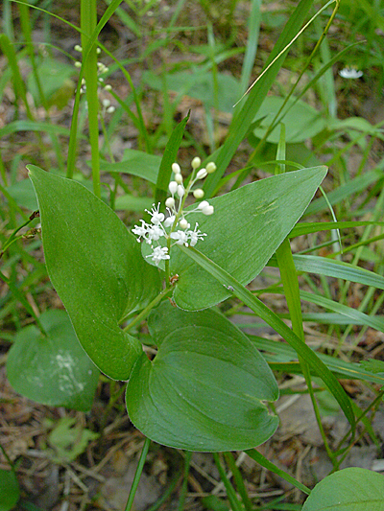
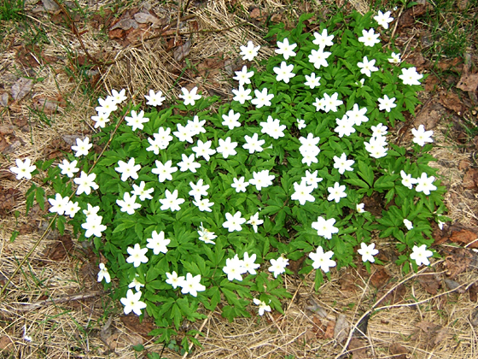
Тенелюбивые растения
Растения, которые не выносят сильного освещения. К ним относятся, например, многие лесные травы (кислица, майник и др.). При рубке леса, оказавшись на свету, они обнаруживают признаки угнетения и гибнут.
Кислица обыкновенная
Ветреница
Майник двулистный

Slide 6
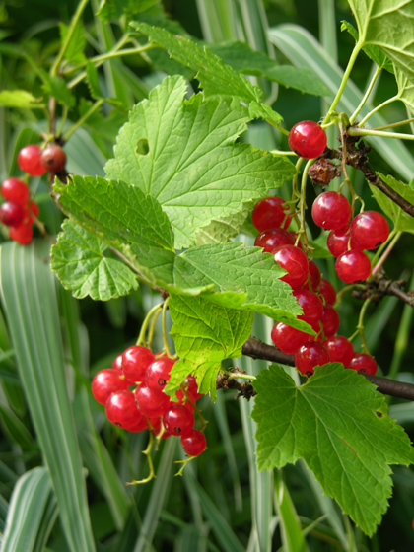
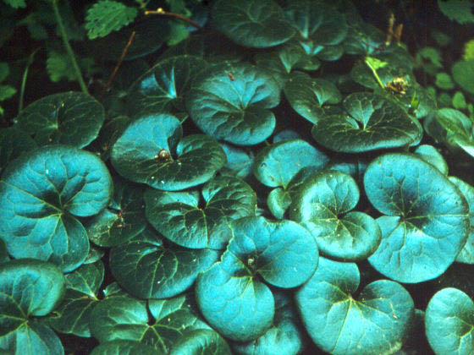
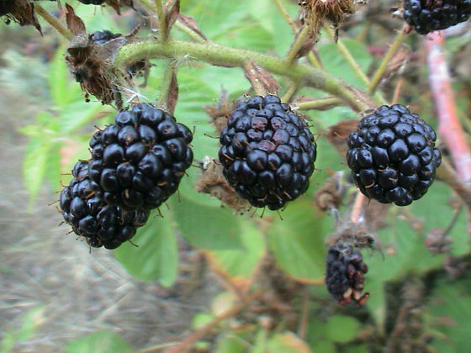
Теневыносливые растения
Растения, произрастающие преимущественно в тенистых местообитаниях (в отличие от светолюбивых растений), но также хорошо развивающиеся и на открытых участках с большим или меньшим количеством прямого солнечного света (в отличие от тенелюбивых растений). К ним относятся копытень, сныть, клён сахарный, редис, репа, смородина, ежевика и др.
Копытень европейский
Ежевика
Смородина красная

Slide 7
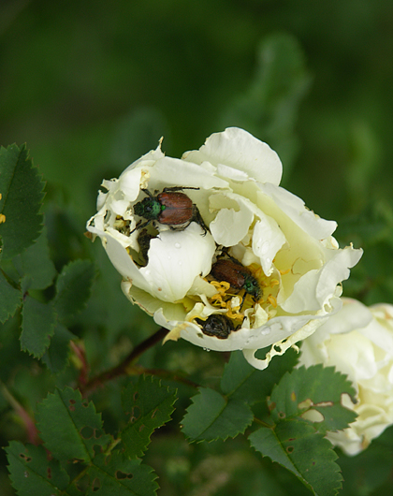
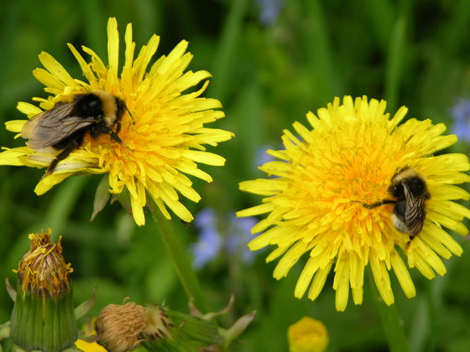
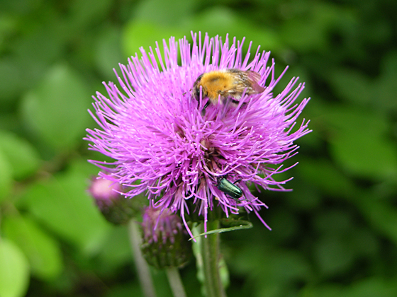
Взаимосвязи факторов живой природы и растений
Бодяк полевой и опылители
Шмели опыляют одуванчики
Поедание цветков
жуками-бронзовками

Slide 8
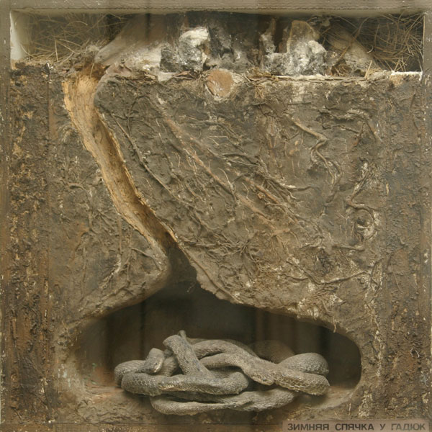
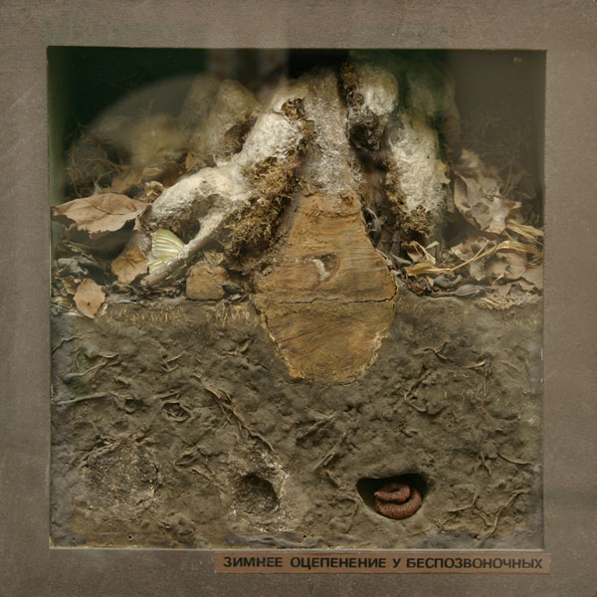
Приспособления животных в зимний период
Зимняя спячка у животных в государственном биологическом музее имени К.А. Тимирязева

Slide 9
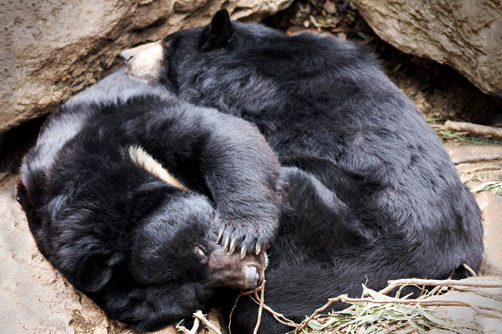
Зимний сон медведей в Московском зоопарке

Slide 10
Физкультминутка
На зарядку солнышко
Поднимает нас,
Поднимайте руки
По команде «раз».
А над нами весело
Шелести листва.
Опускаем руки мы
По команде «два».
А теперь, ребята, встали!
Быстро руки вверх подняли,
В стороны, вперёд, назад,
Повернулись вправо, влево,
Тихо сели, вновь за дело.

Slide 11
Приведите примеры…
…приспособленности животных к среде обитания
…приспособленности растений к среде обитания
Для подготовки ответов используем
материал учебника на с.82-84

Slide 12
Закрепим знания
зелёный цвет кузнечика - это … окраска;
цветки теневых растений имеют … окраску;
сосна, ромашка, земляника относятся к группе … растений;
сходство палочника по форме тела и окраске с листом - это пример…;
листопад у растений, смена меха у зайца, ласки - это приспособленность к …

Slide 13
Домашнее задание
§ 19пересказ, повторить §17-18.
Творческое задание: написать мини-сочинение о каком-либо животном своего края и его приспособленности к условиям жизни.

Slide 14
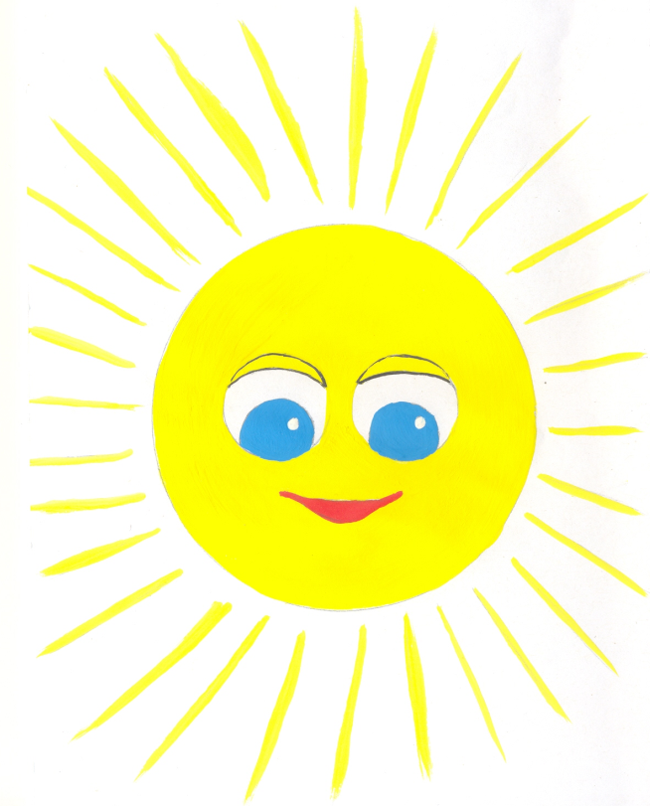
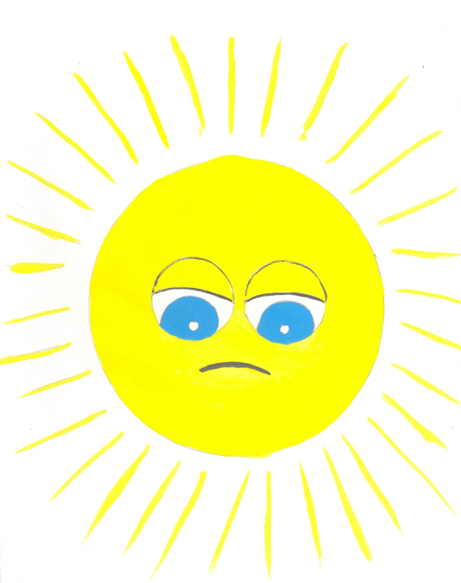
Рефлексия
Какому солнышку соответствует ваше настроение и успехи на уроке?
В чём были затруднения?

Slide 15
Источники информации:
https://открытыйурок.рф/%D1%81%D1%82%D0%B0%D1%82%D1%8C%D0%B8/644234/
https://botana.biz/prepod/biologiya/o6n3d1yg.html

